Slide 1
Conception et Developpement d'un
CRM Intelligent
Integrant un Module de Prediction des Ventes
Base sur le Machine Learning pour le E-Commerce
Entreprise : BAT PROJET ENGINEERING | Represente par Mr. ATALLAH Mohammed
Rezaiguia Soltane Tadj Eddine (DS) Bellatreche Mohamed Amine (DS)
Khelifi Ayyoub (CS) Brahim Soheib (AI)
Encadre par : Dr. Khellat Souad
Projet de Fin d'Etudes | Specialite : Data Science | Annee 2024-2025

Slide 2
Plan de la Presentation
01
Contexte et Problematique
E-commerce COD en Algerie, defis, objectifs
02
Architecture du Systeme
Architecture globale, base de donnees, microservices
03
Integration IA
Flux IA, pipeline ML, cycle de vie commande
04
Modeles de Machine Learning
Risk scoring, segmentation, prevision demande
05
Resultats et Evaluation
Comparaison des modeles, metriques, interpretation
06
Demonstration API
Endpoints, exemples de requetes/reponses
2/15

Slide 3
Contexte et Problematique
Le modele COD en Algerie
Problematique
90%+ des transactions en Cash-on-Delivery
58 wilayas, 3 zones d'expedition
Monnaie : Dinar Algerien (DZD)
Population jeune et connectee
30-50% des commandes echouent (retour, refus, absence)
Couts de transport aller-retour sans recette
Confirmations telephoniques manuelles
Aucune capacite predictive dans les CRM actuels
Objectif : Integrer le Machine Learning dans le CRM pour transformer les donnees en decisions actionnables
3/15

Slide 4
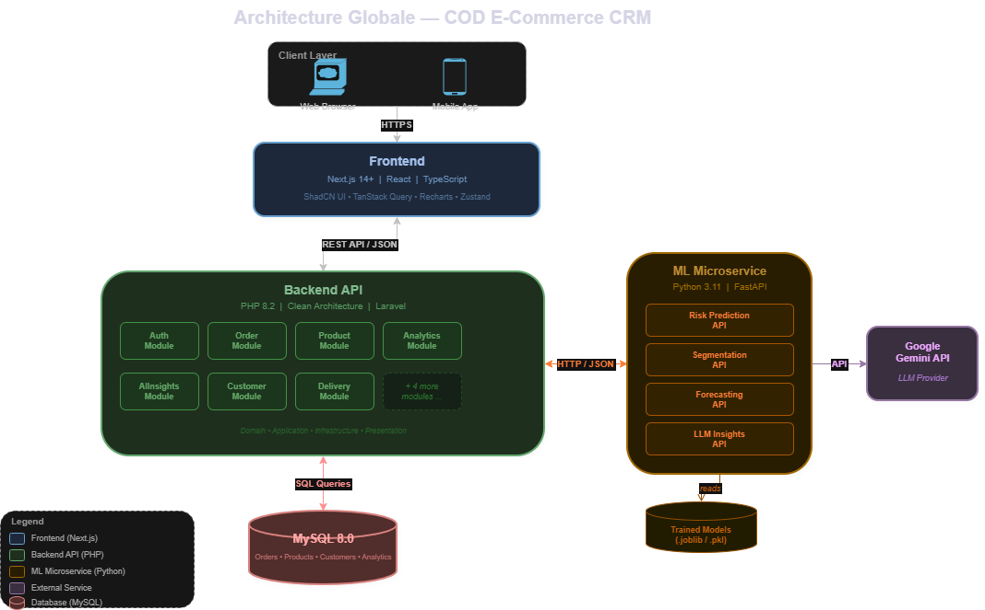
Architecture Globale du Systeme
4/15

Slide 5
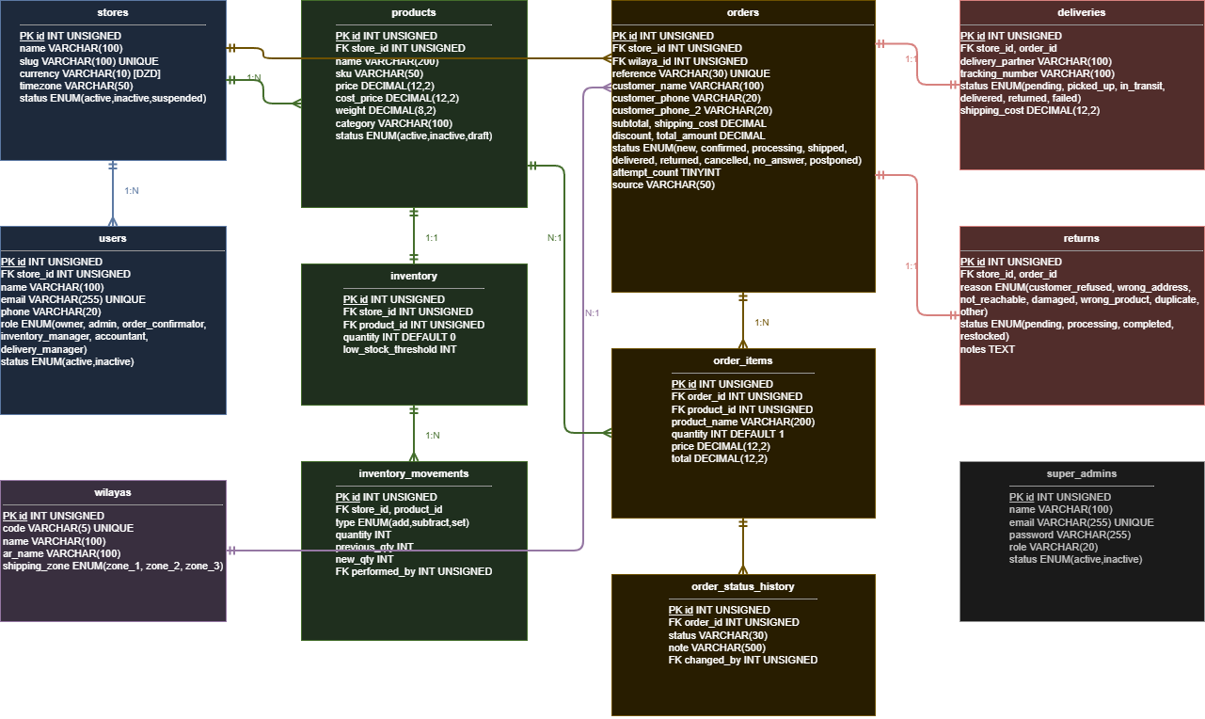
Schema Relationnel de la Base de Donnees
12 tables | Architecture multi-tenant (store_id) | MySQL 8.0 | UTF8MB4
5/15

Slide 6
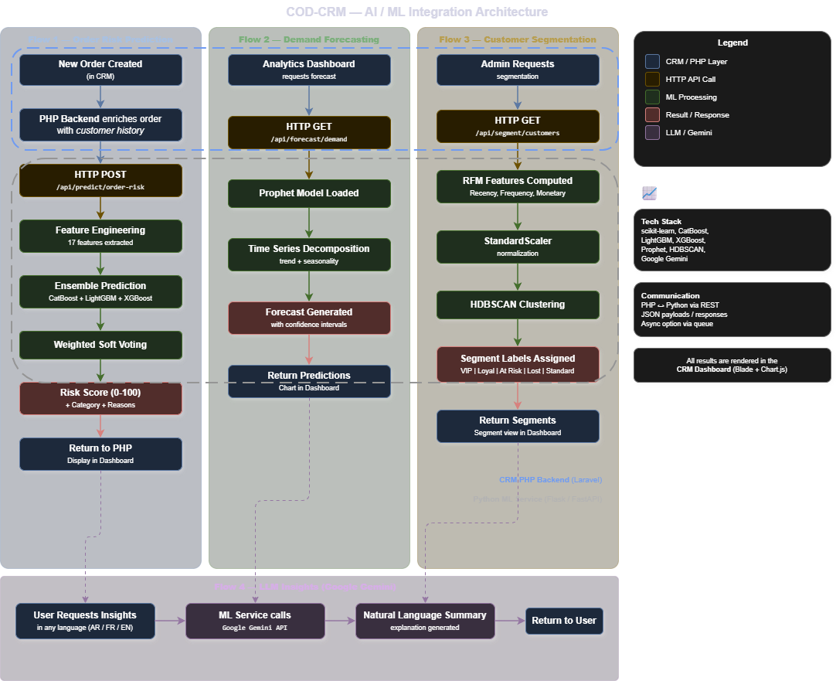
Integration IA dans le CRM
6/15

Slide 7
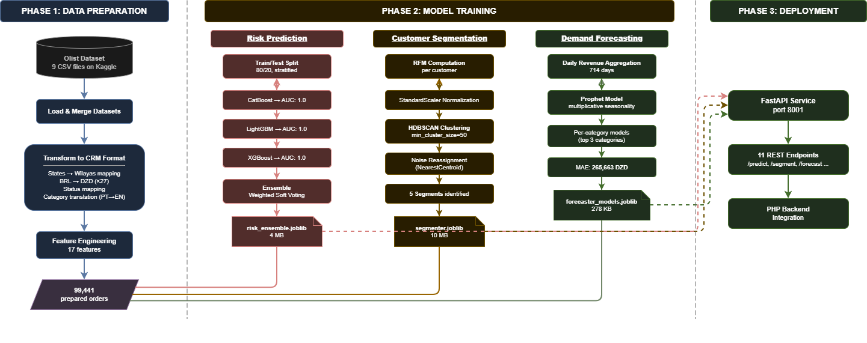
Pipeline Machine Learning
7/15

Slide 8
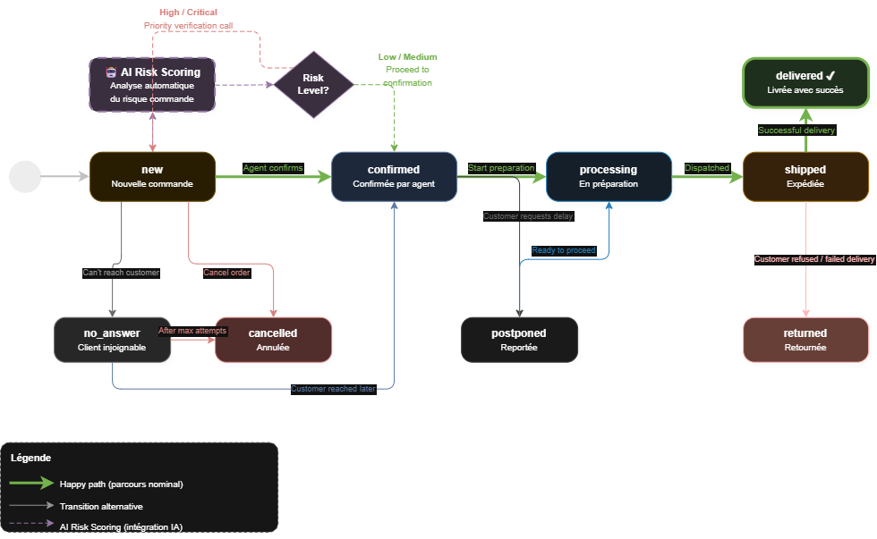
Cycle de Vie d'une Commande COD
8/15

Slide 9
Prediction du Risque de Livraison
Classification binaire : predire si une commande sera livree (y=1) ou echouera (y=0)
Temporelles
Valeur
Client
Paiement
Qualite/Geo
6 features
4 features
3 features
6 features
12 features
Heure, jour, mois, weekend, trimestre
Montant, sous-total, frais, ratio
Recurrence, nb commandes, panier moyen
Boleto/COD, CB, debit, voucher, mensualites
Photos, desc., volume, poids, region, vendeur
Ensemble par vote pondere (Soft Voting) de 3 modeles :
CatBoost
LightGBM
XGBoost
Gestion native des
variables categorielles
GOSS + EFB
Croissance leaf-wise
Regularisation L1/L2
Optimisation Newton
9/15

Slide 10
Resultats : Comparaison des Modeles de Classification
Test : 19 543 echantillons (80/20 split stratifie) | 31 features | ADASYN + Optuna
Modele
AUC-ROC
Accuracy
Precision
Rappel
F1-Score
CatBoost
0.9957
0.9997
0.9997
1.0000
0.9999
LightGBM
0.9974
0.9997
0.9997
1.0000
0.9999
XGBoost
0.9967
0.9996
0.9997
0.9999
0.9998
Ensemble
0.9961
0.9997
0.9997
1.0000
0.9999
Matrice de Confusion (Ensemble)
Points cles
Predit: Echouee
Predit: Livree
AUC-ROC : 0.9961 (31 features, ADASYN, Optuna)
Rappel echecs : 98% | Precision : 100% | F1 = 0.99
Seuil optimal : 0.9805 (Youden's J statistic)
Reel: Echouee
242 (VN)
5 (FP)
Reel: Livree
0 (FN)
19 296 (VP)
10/15

Slide 11
Segmentation Client (HDBSCAN + RFM)
Analyse RFM (Recency, Frequency, Monetary) + Clustering HDBSCAN (min_cluster_size=50)
VIP
Loyal
A Risque
Perdu
Standard
3 673
252
2 736
441
88 994
(3.8%)
(0.3%)
(2.8%)
(0.5%)
(92.6%)
Haute valeur, achats frequents
Clients reguliers
Declin d'activite
Inactifs
Clients occasionnels
Total : 96 096 clients segmentes automatiquement (sans specifier K a priori)
Actions : VIP -> Fidelite & offres exclusives | A Risque -> Campagnes de reactivation | Standard -> Strategies de conversion
11/15

Slide 12
Prevision de la Demande (LightGBM + Calendrier Islamique)
Benchmark de 5 modeles covariants | Serie temporelle : CA quotidien DZD sur 714 jours | Evaluation out-of-sample
Modele
MAE (DZD)
RMSE (DZD)
MAPE
vs MA7
Moyenne Mobile (7j)
363 075
466 570
163.9%
baseline
Prophet + Fetes islamiques
376 292
447 736
150.6%
-3.6%
Chronos-T5-Small
338 231
395 363
132.9%
+6.8%
LightGBM + lags + holidays
318 741
416 501
148.0%
+12.2%
LightGBM + Calendrier Islamique
Pourquoi LightGBM ?
19 features : lags(1,7,14,28), rolling stats, calendrier
Covariables : Ramadan, Aid el-Fitr, Aid el-Adha, Mawlid
hijri-converter : calcul programmatique des dates
Prevision recursive multi-step (pas de fuite)
4 series : global + 3 categories produit
Meilleur MAE : 318 741 DZD (+12.2% vs baseline)
Supporte les covariables (calendrier islamique)
Modeles fondamentaux (Chronos, TimesFM, MOIRAI)
= zero-shot sans covariables -> inadaptes
714 jours favorisent LightGBM vs deep learning
12/15

Slide 13
API REST : Endpoints du Module ML
FastAPI (Python) - 11 endpoints - Port 8001
Prediction
POST /api/predict/order-risk
Exemple de reponse
POST /api/predict/order-risk/batch
GET /api/predict/model-info
{
"score": 67.9,
"category": "medium",
"success_probability": 0.68,
"reasons": [
"Region: low success",
"Category: high return"
],
"recommendation":
"Monitor closely",
"model_scores": {
"catboost": 92.1,
"lightgbm": 12.7,
"xgboost": 99.0
}
}
Segmentation
GET /api/segment/customers
GET /api/segment/summary
Prevision
GET /api/forecast/demand
GET /api/forecast/categories
Insights LLM
GET /api/insights/summary
GET /api/insights/recommendations
13/15

Slide 14
Reentrainement et Mise en Production
Pipeline de reentrainement
Modeles et metriques sauvegardes
1. Upload du CSV via POST /api/retrain/upload-and-train
2. Backup automatique des modeles actuels
3. Validation et adaptation du format des colonnes
4. Entrainement des 3 modeles (risque, segments, prevision)
5. Sauvegarde des metriques dans metrics.json
6. Rechargement automatique dans le service
7. Rollback possible via /api/retrain/restore-defaults
risk_ensemble.joblib (7.6 MB) - Ensemble CatBoost+LightGBM+XGBoost
segmenter.joblib (9.7 MB) - HDBSCAN clustering
forecaster_lgbm.joblib (1.8 MB) - LightGBM + calendrier islamique
metrics.json (4 KB) - Toutes les metriques d'evaluation
Format CSV attendu (GET /api/retrain/data-format)
Requis: order_status, order_purchase_timestamp,
payment_value, customer_unique_id
Optionnel: customer_state, product_category_name,
product_weight_g, order_estimated_delivery_date
14/15

Slide 15
Conclusion et Perspectives
Contributions
Perspectives
CRM complet : 12 tables, 11 modules, multi-tenant
Ensemble ML (CatBoost+LightGBM+XGBoost + ADASYN + Optuna) : AUC = 0.9961, Rappel(echecs) = 98%
31 features enrichies (8 categories), cible propre
Segmentation automatique : 5 profils clients (HDBSCAN)
Prevision LightGBM + Calendrier islamique : MAE 318K DZD (+12.2% vs baseline, 5 modeles)
Integration LLM (Gemini) multilingue AR/FR/EN
Reentrainement sur donnees reelles algeriennes
Impact reel des fetes islamiques (deja integrees)
Apprentissage en ligne (mise a jour continue)
A/B testing de l'impact des recommandations ML
Merci pour votre attention
Questions ?
15/15

